Slide 1

Примена савремених технологија у управљању репродукцијом на фармама високо млечних крава
др вет. мед. Вукашин Белобрковић
Новембар,2024.

Slide 2
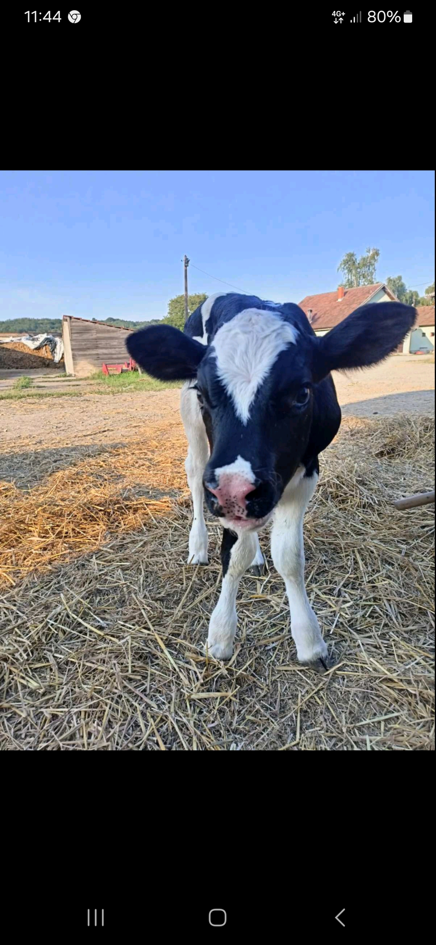

ЕМБРИОТРАНСФЕР
Први ембриотрансфер је урађен 1890. године на кунићима( ангора и белгијан зечевима).
Код нас 1980. године др Дане Кузманов (ПКБ).
У Белорусији се примењује од 1985. године.
Notes:
Ембриотрансфер представља биотехнолошку методу којом се унапеђује генетски потенцијал животиње.

Slide 3




207 000 км²
88 000 км²
9,2 милиона
6,6 милиона
800 000
1 500 000
(200 000)
Notes:
Белорусија:1100 газднстава, просек 800 крава а има газдинстава и са 500 крава
Србија: 91% газдинстава има 1-5 крава.

Slide 4


СЕЛЕКЦИЈА
Notes:
U tom smislu, osvrnuo bih se na koncept nevidljive krave, a to su one životinje u stadu koje gotovo da nemaju zdravstvenih problema pa se tako i ne pojavljuju u veterinarskim dokumentima izuzev redovnih opservacija. To praktično znači da se ova krava bez problema teli, nema postaprtalnih oboljenja, ni reproduktivnih kao ni metaboličkih, redovno ulazi u ciklus i nakon prvog osemenjavanja koncipira, nakon toga je redovno zasušena i ulazi u novi proizvodno-reproduktivni ciklus. Ovakve krave ispunjavaju onaj famozni zahtev, a to je jedno tele po kravi godišnje koji čini osnovu profita u proizvodnji mleka.
КОД ЈУНИЦА СЕ ГЛЕДА ДА НЕМА МАЊЕ ОД 11.000Л, ЛАКО ТЕЉЕЊЕ. ЗА ДОНОРА И РЕЦИПИЈЕНТА БОЉЕ ДА СЕ КОРИСТЕ ЈУНИЦЕ ЈЕР ЈЕ ЊИХОВ РЕПРОДУКТИВНИ ТРАКТ ИНТАКТАН (НЕТАКНУТ)

Slide 5
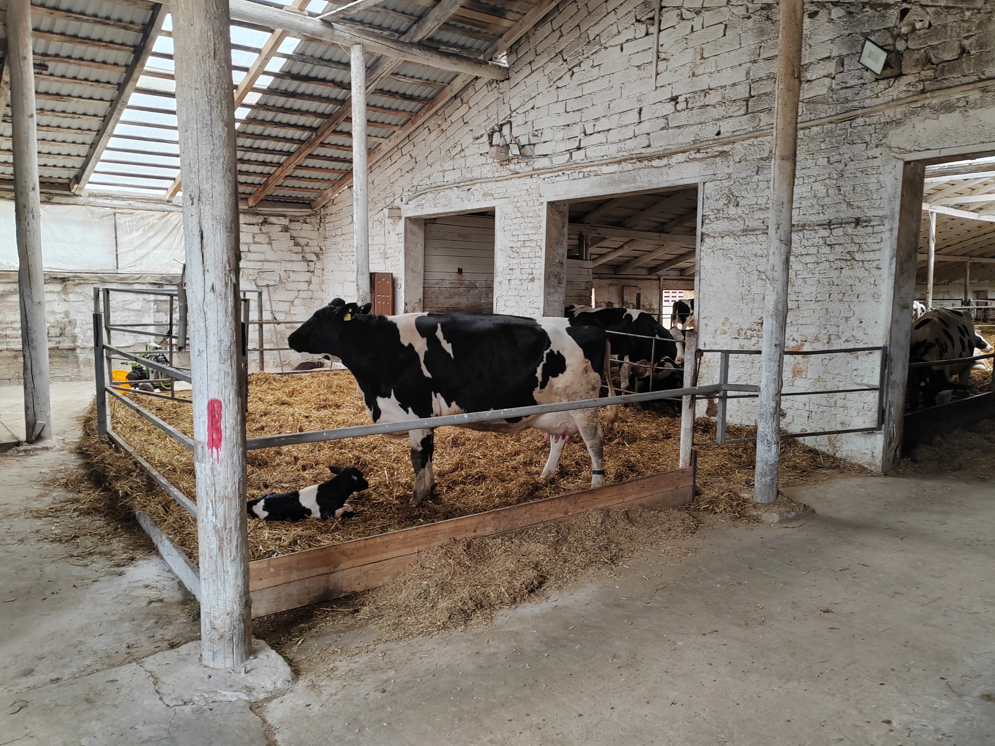
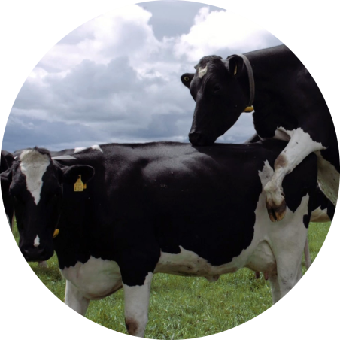
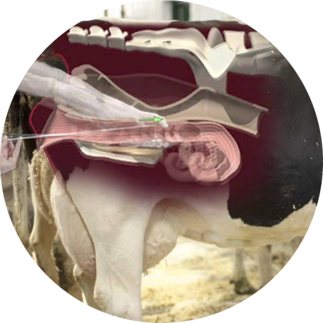
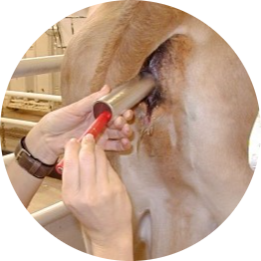
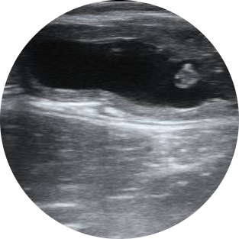
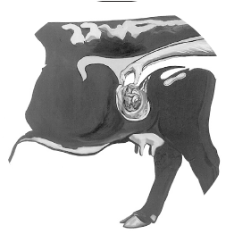
Порођај
21.
42.
60.
90.
30.
60.
Notes:
Овде би поред овог дела за НЕБ могла да се дода она линија са временским тачкама рутинских прегледа крава у пуерперијуму и након осемењавања. У продужетку је део текста из рада о томе када треба обавити те прегледе:
Dakle, svaku kravu bi trebalo opservirati najmanje jednom u periodu ranog puerperijuma, najčešće oko 21. dana postpartalno. Nakon toga sledi rutinska kontrola ispoljavanja znakova estrusa nakon 42. dana postapartalno. Po osemenjavanju sprovesti dijagnostiku graviditeta oko 30. dana, kao i potvrdu graviditeta nakon 60. dana.

Slide 6
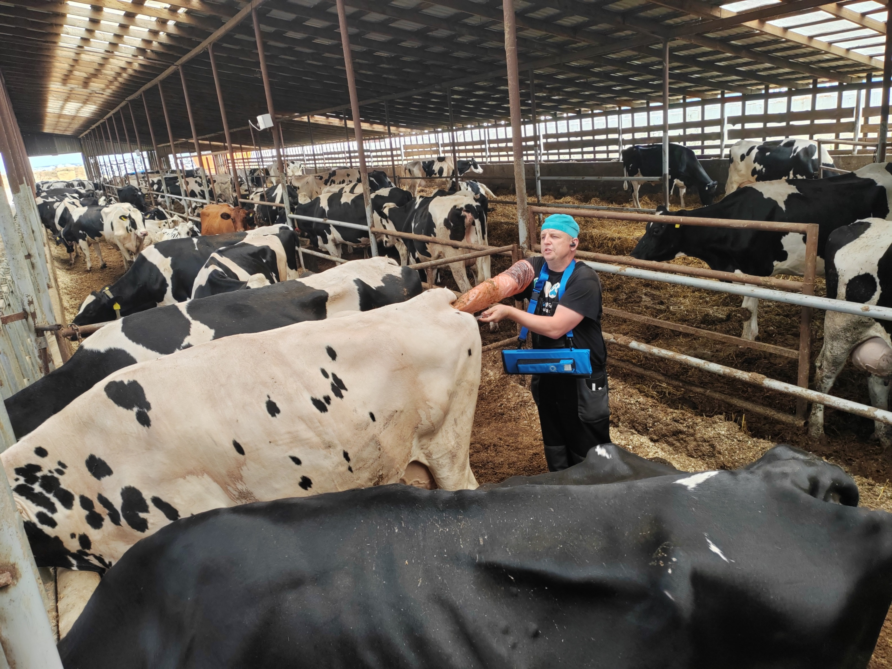
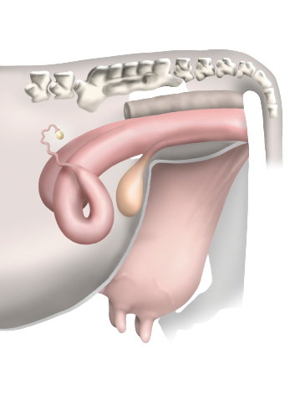
Вештачко осемењавање
Фертилност семена
Вештина осемењивача
Garcia-Ispierto et al. (2007)
Notes:
За успешан ембриотрансфер битна је техника осемењавања.

Slide 7

10%
10%
40%
40%
Notes:
36h kod HF
8-11H kod SIM
Belgijsko plavo 48h
4h treba od roga do jajaovoda, od bifurkacije do jajovoda 6h i od cerviksa do jajovoda 12h.

Slide 8
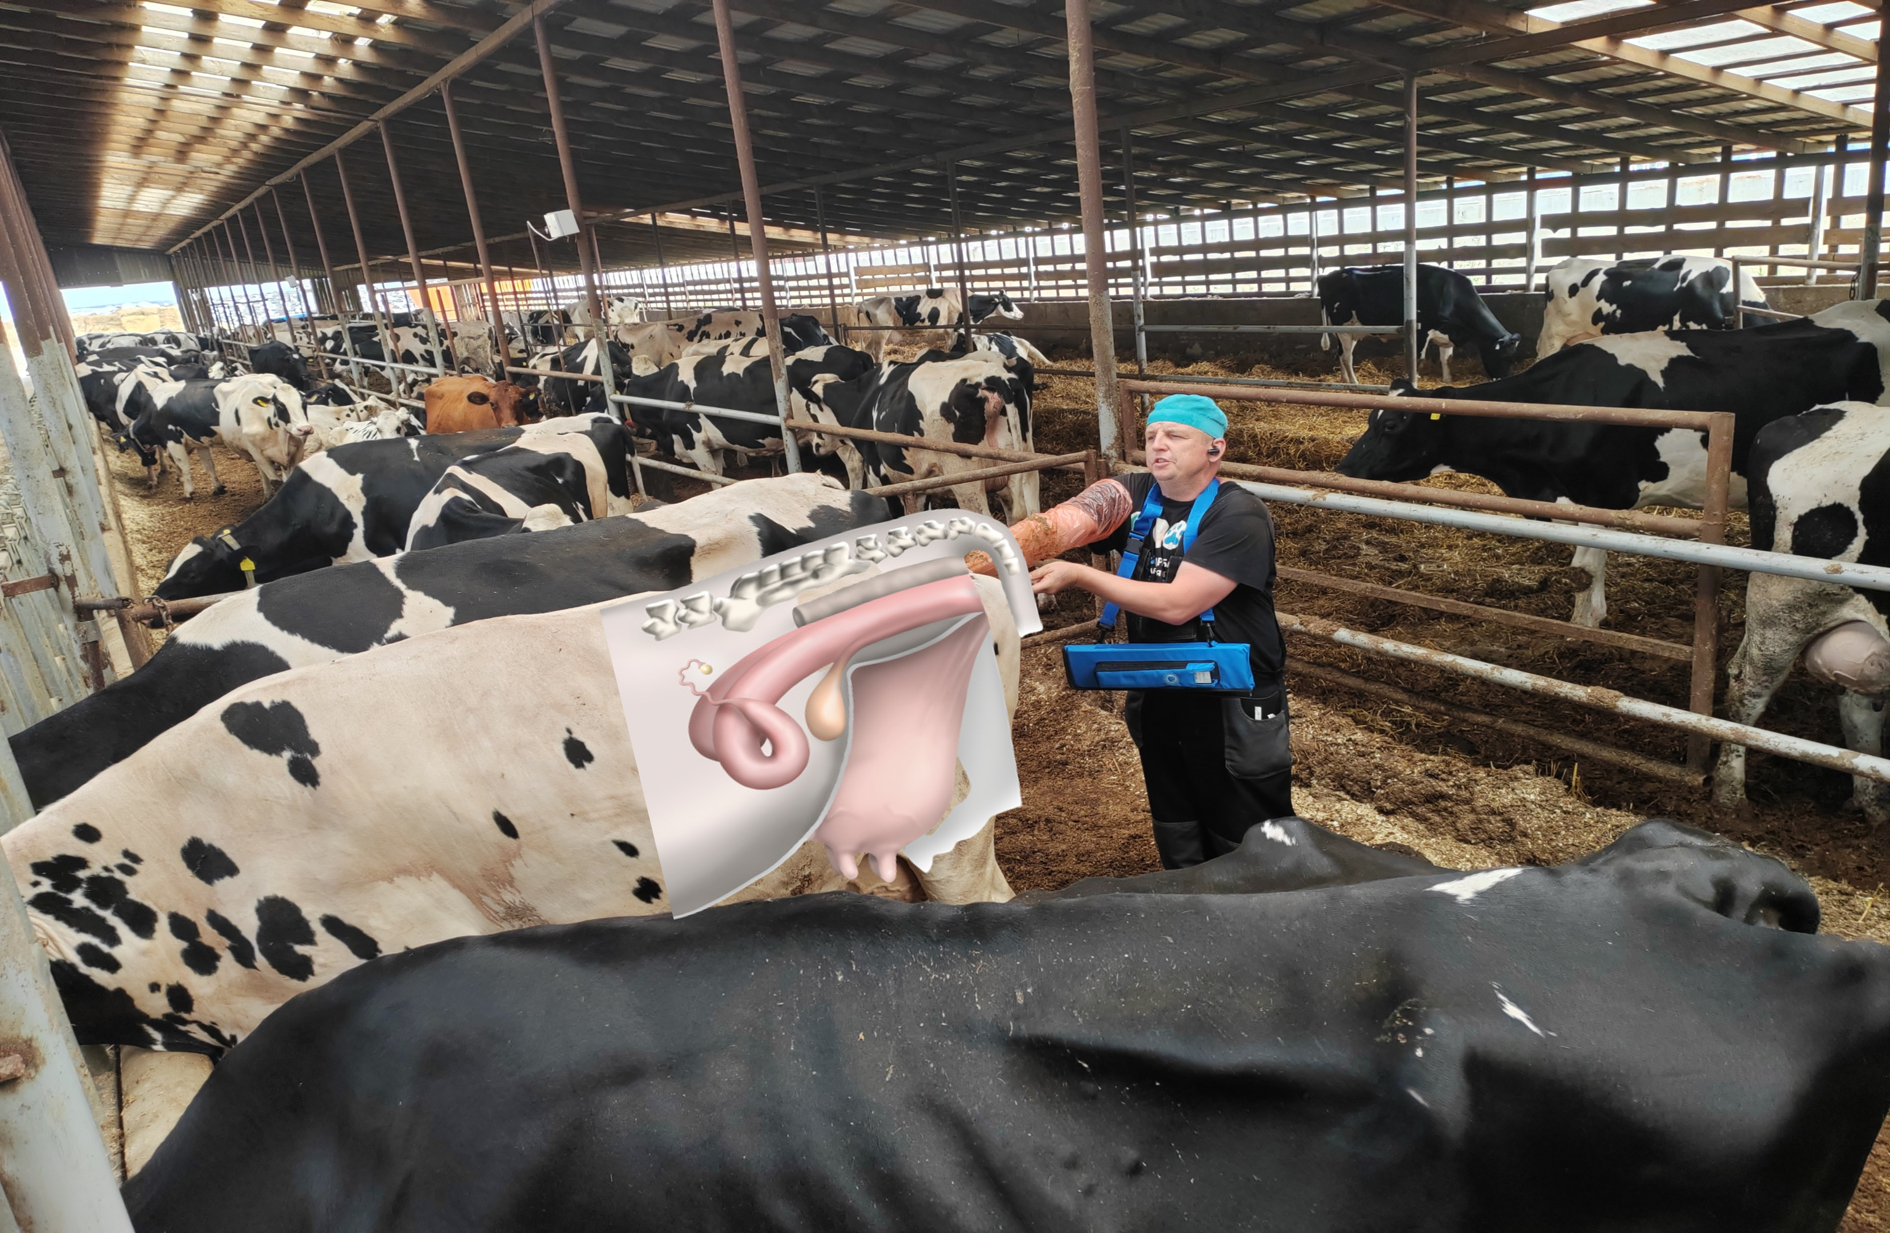
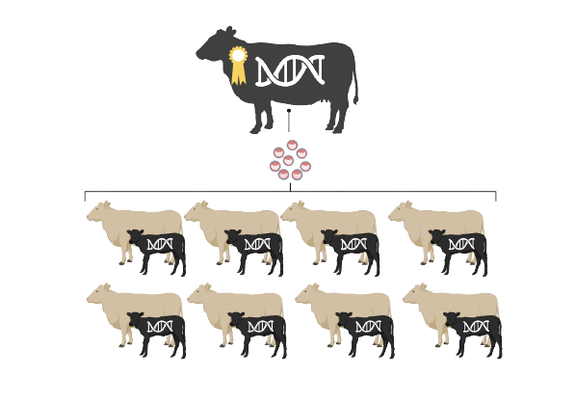

Ембриотрансфер
In vivo
In vitro
Notes:
Ovde treba staviti akcenat na ovu in vivo metodu jer je ona lakša za primenu u našim uslovima. Multipla ovulacija i embrio transfer
IN VIVO- osemenjavanje, pa prikupljanje jajne ćelije
IN VITRO- uzimanje jajne ćelije u bilo kom trenutku.

Slide 9
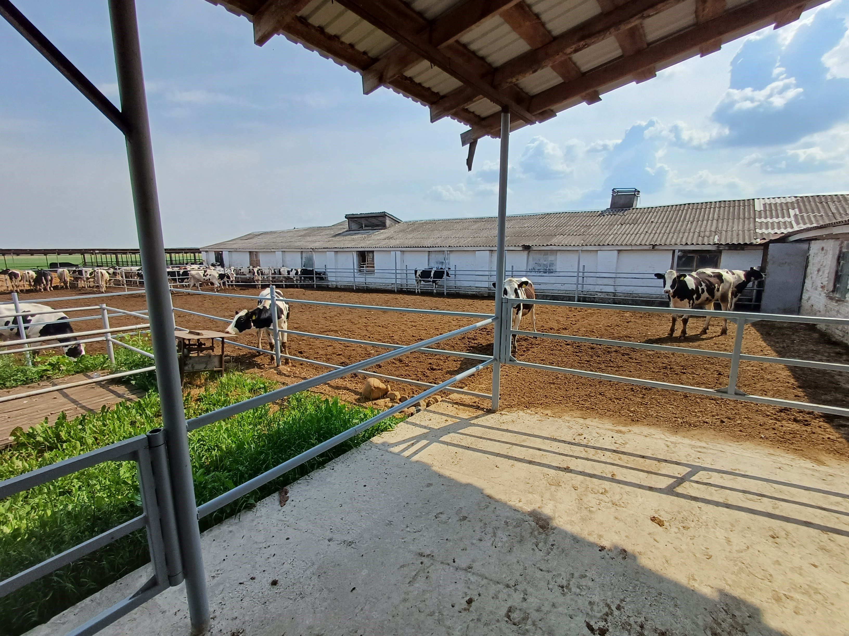
In vitro
Notes:
8-10 jajnih celija, kod tovnih rasa 10-12. Za 1 mesec i do 8 aspiracija.

Slide 10
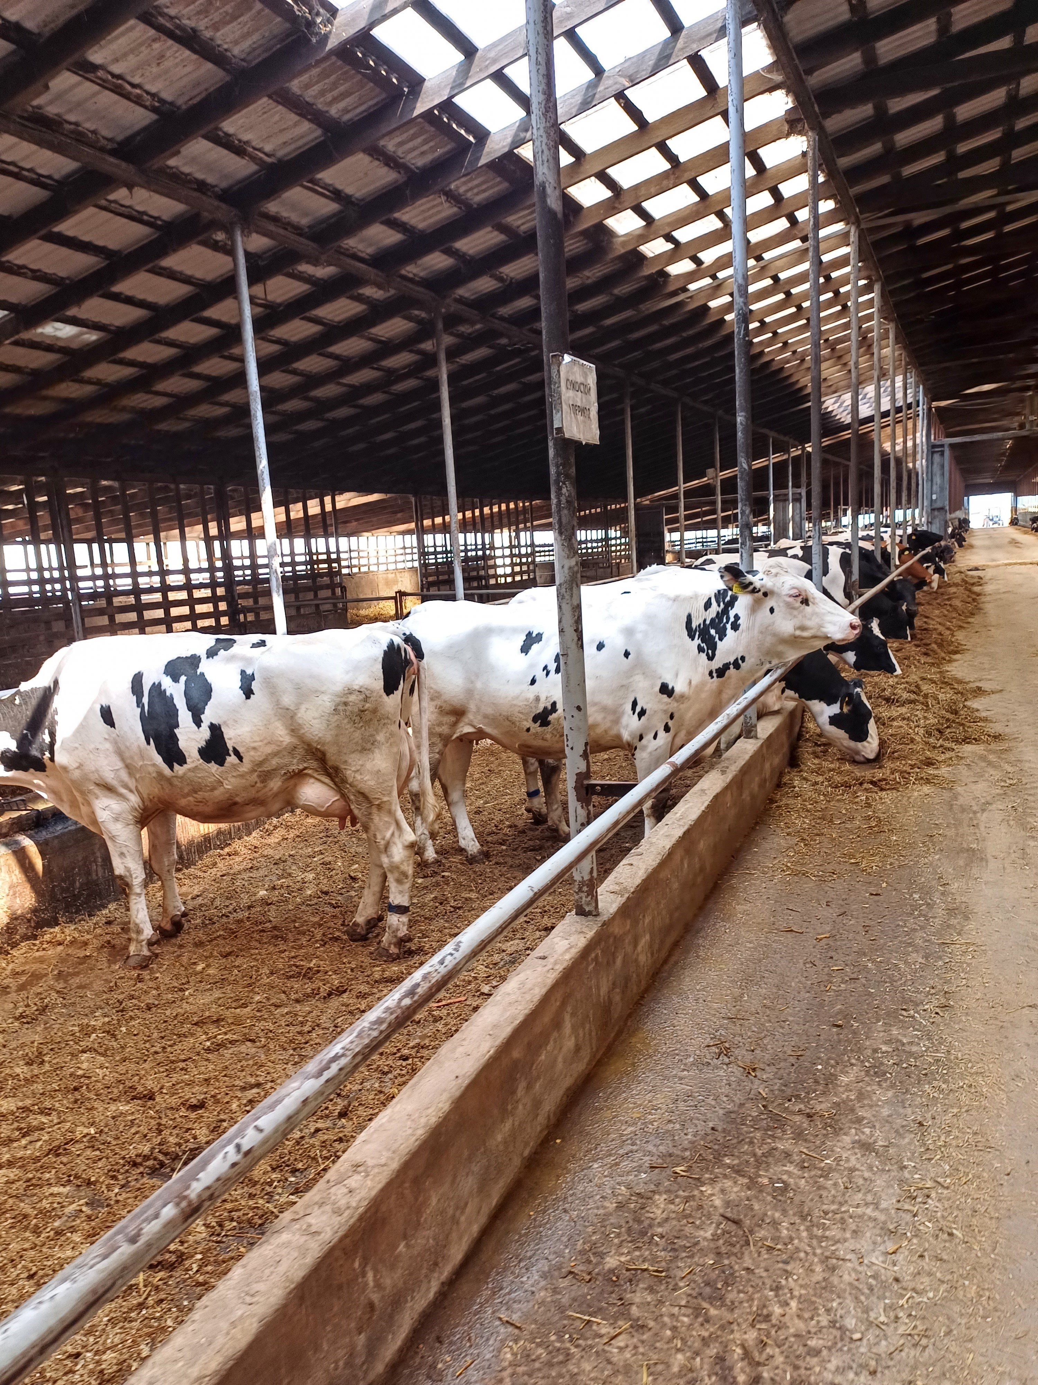

Slide 11
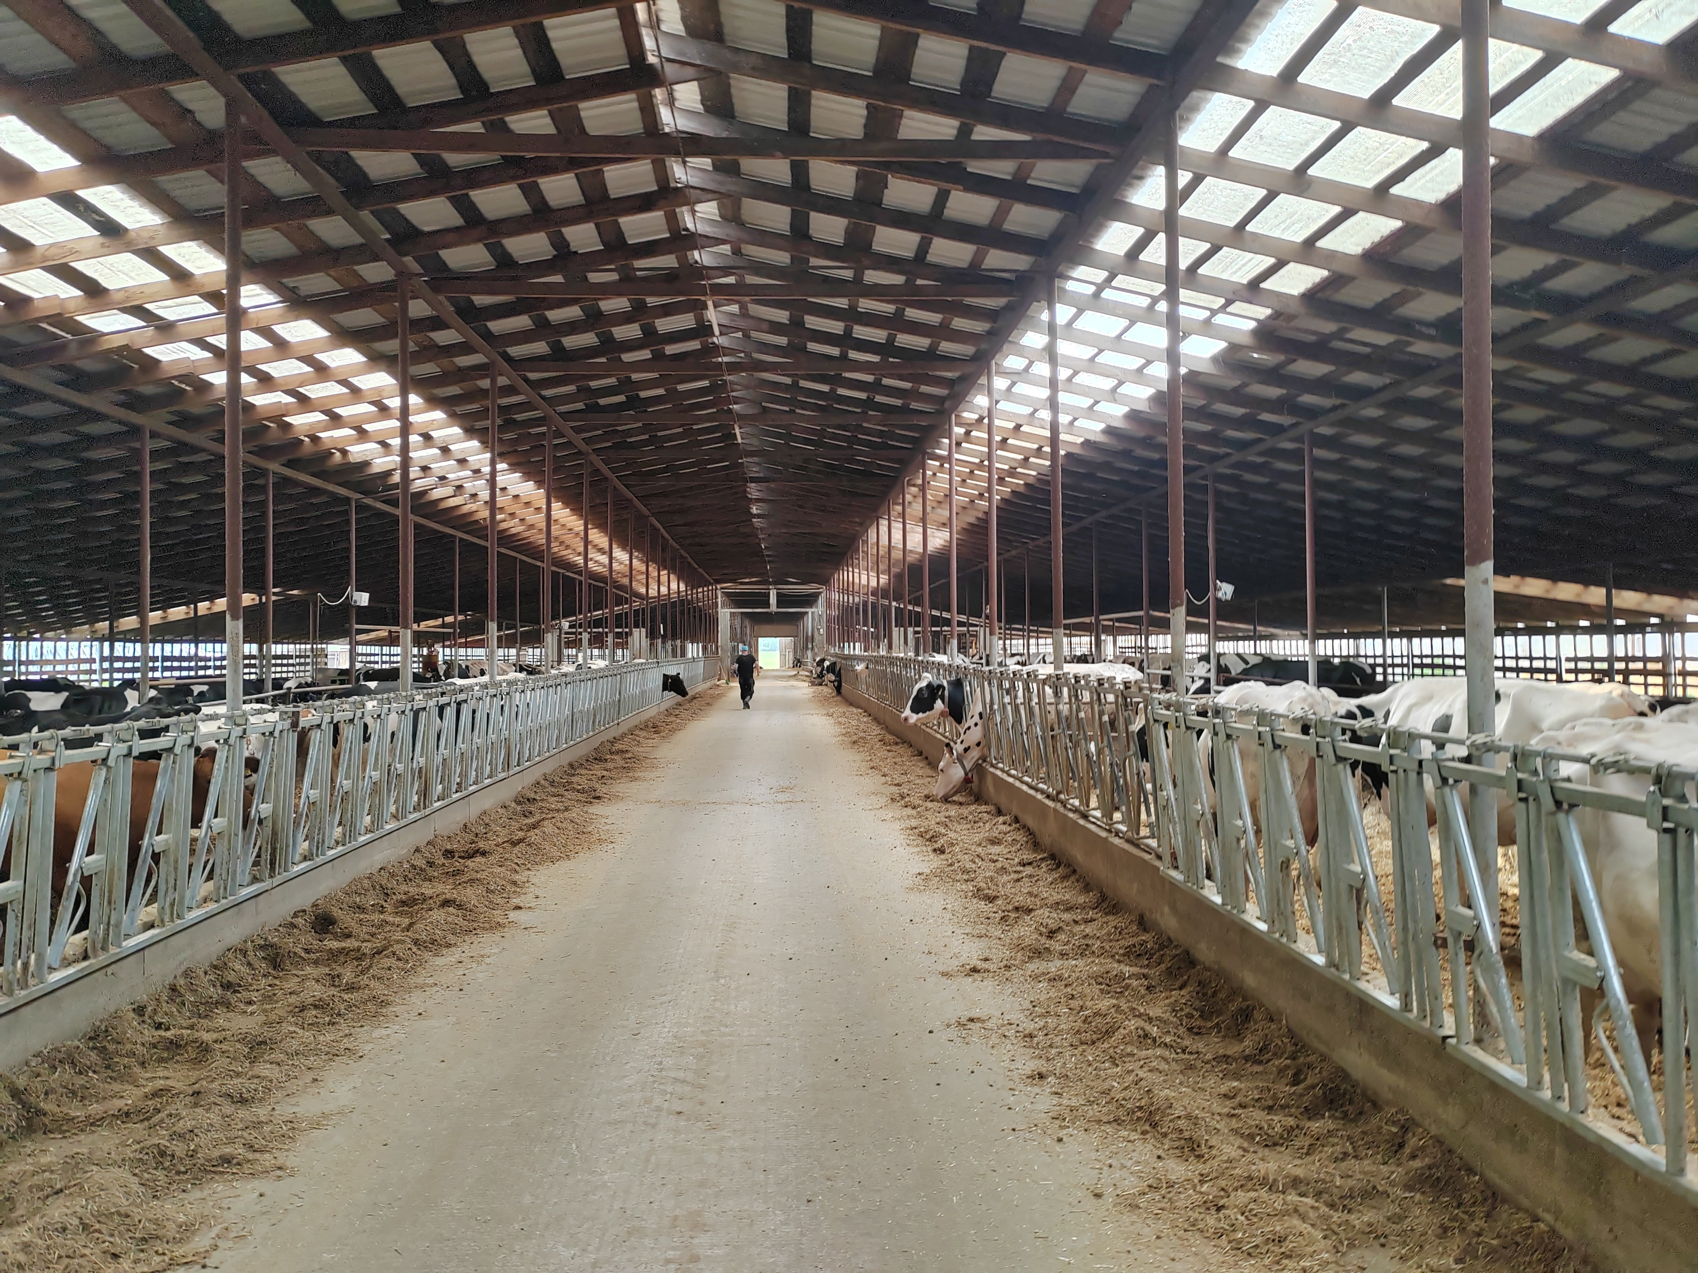
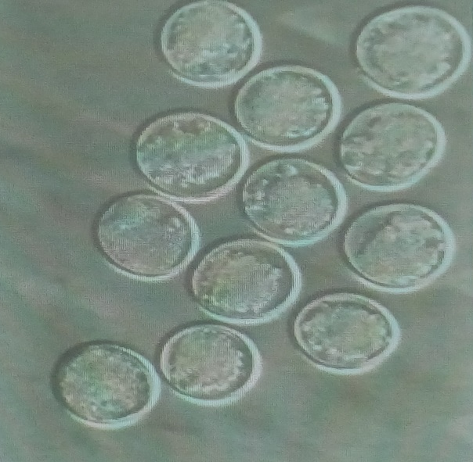
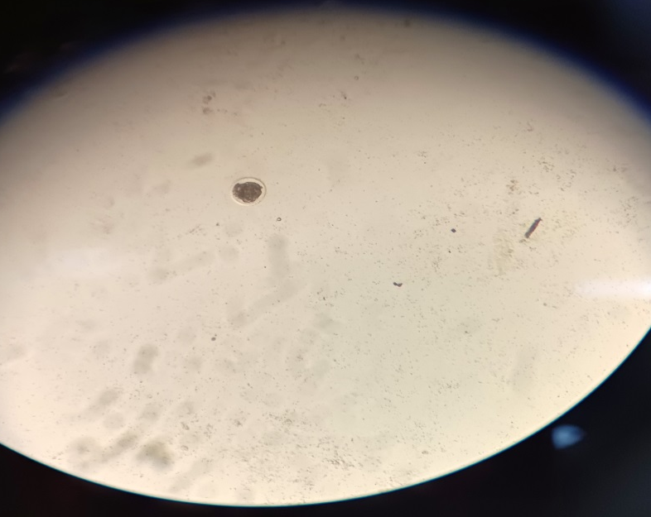
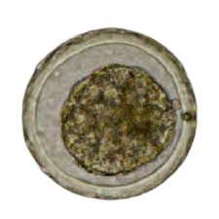
ЕМБРИОНИ ПОД МИКРОСКОПОМ

Slide 12

Notes:
Zato što je 6 dan embrion u fazi rane morule, a od 8-12 dana prska zona pelucida i skup blastomera pada na emdometrijum.
To je najkritičniji period za embrione. 7 dan je najbolji za ispiranje ( rana blastocista) !

Slide 13
Notes:
98% krava rodi zdravu i vitalnu telad
2% uginuća.
10% bliznadi kod embriotransfera

Slide 14
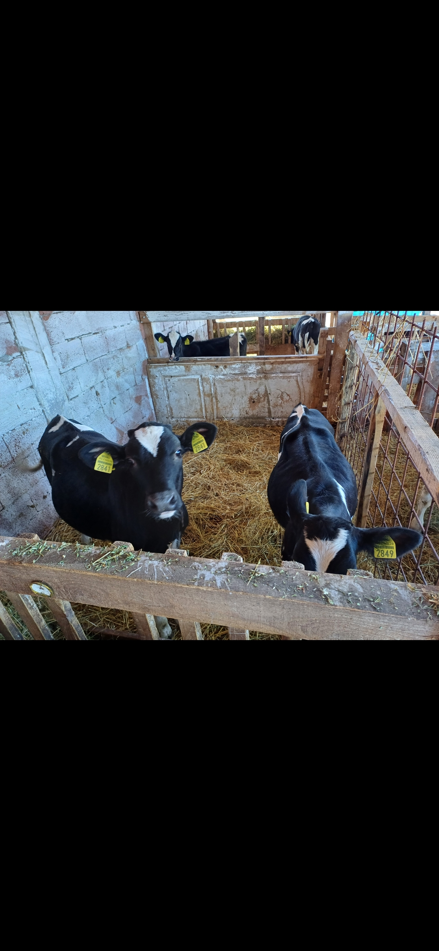
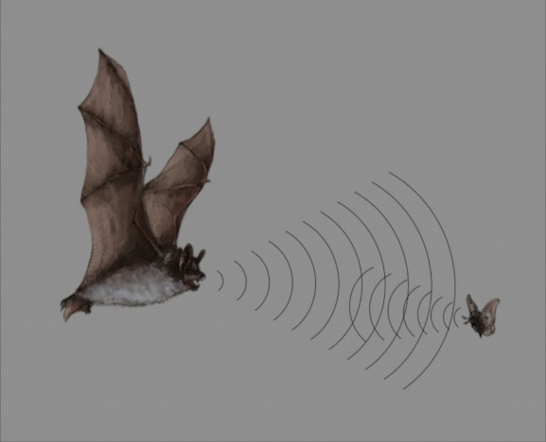
УЛТРАЗВУК?
Ултразвук је звук чија је фреквенција изнад горње границе чујности за нормално људско ухо, а која износи 20 000Hz (20KHz).

Slide 15
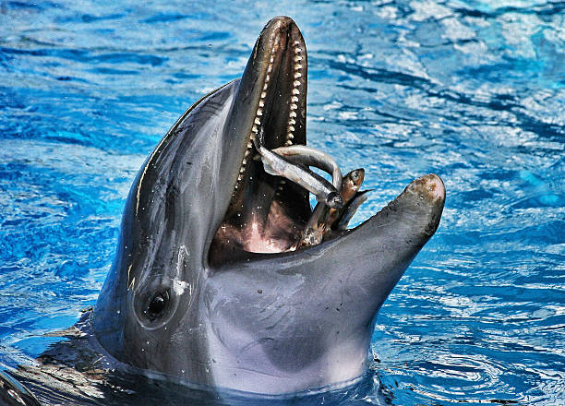
У природи добар ултарзвук значи добар улов

Slide 16
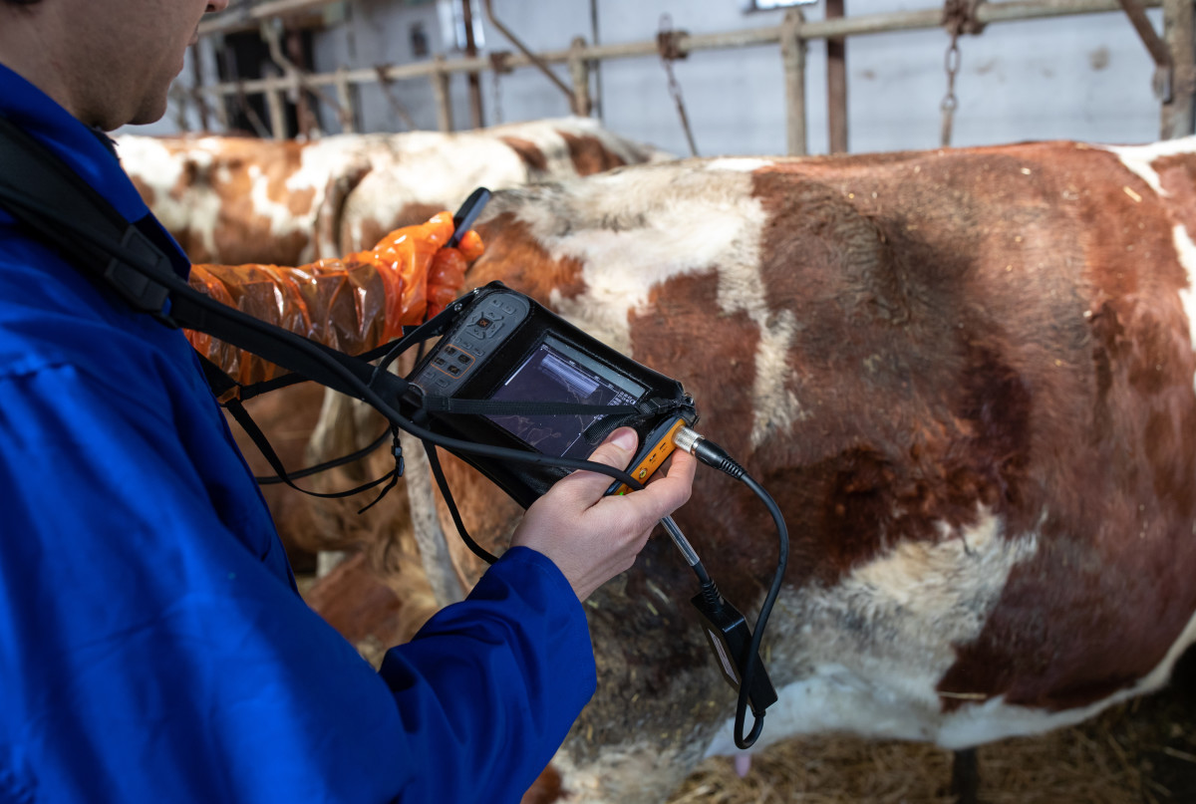

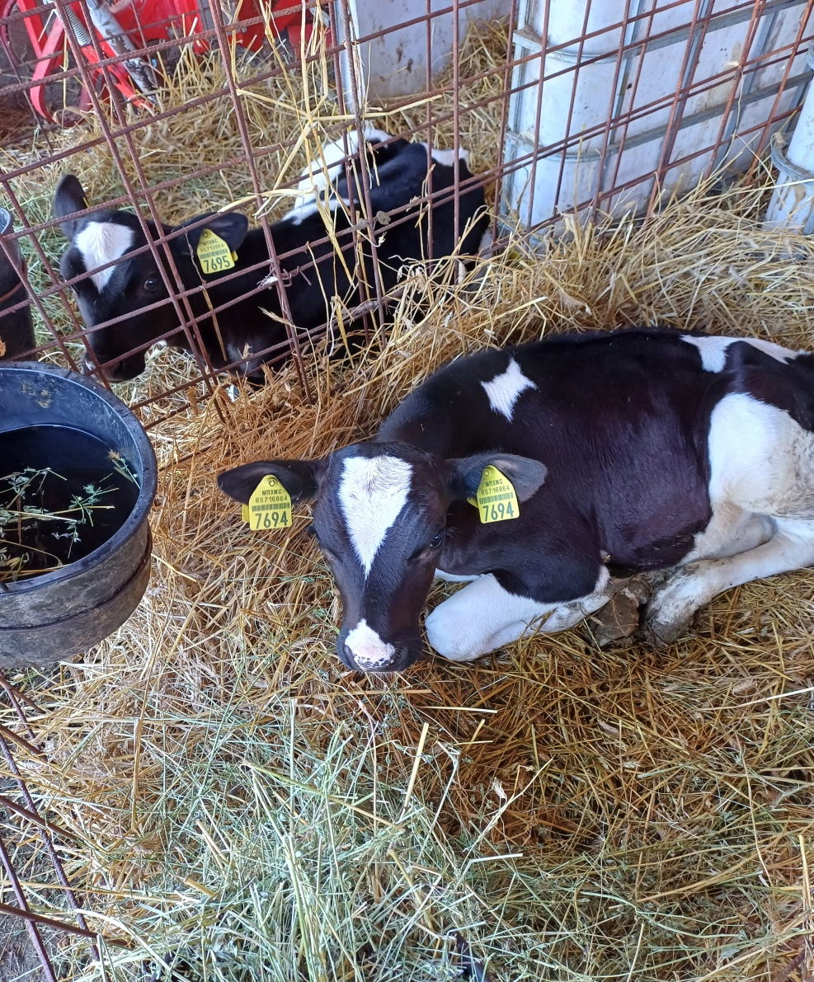
У ветеринарској пракси добар ултразвук такође значи -„добар улов“- већу добит,како за власника тако и за ветеринара
Notes:
Можемо установити какав је статус саме животиње, стање материце, стање на јајницима.
Да ли има циста или не и на тај начин и самим тим снањити трошкове производње.

Slide 17
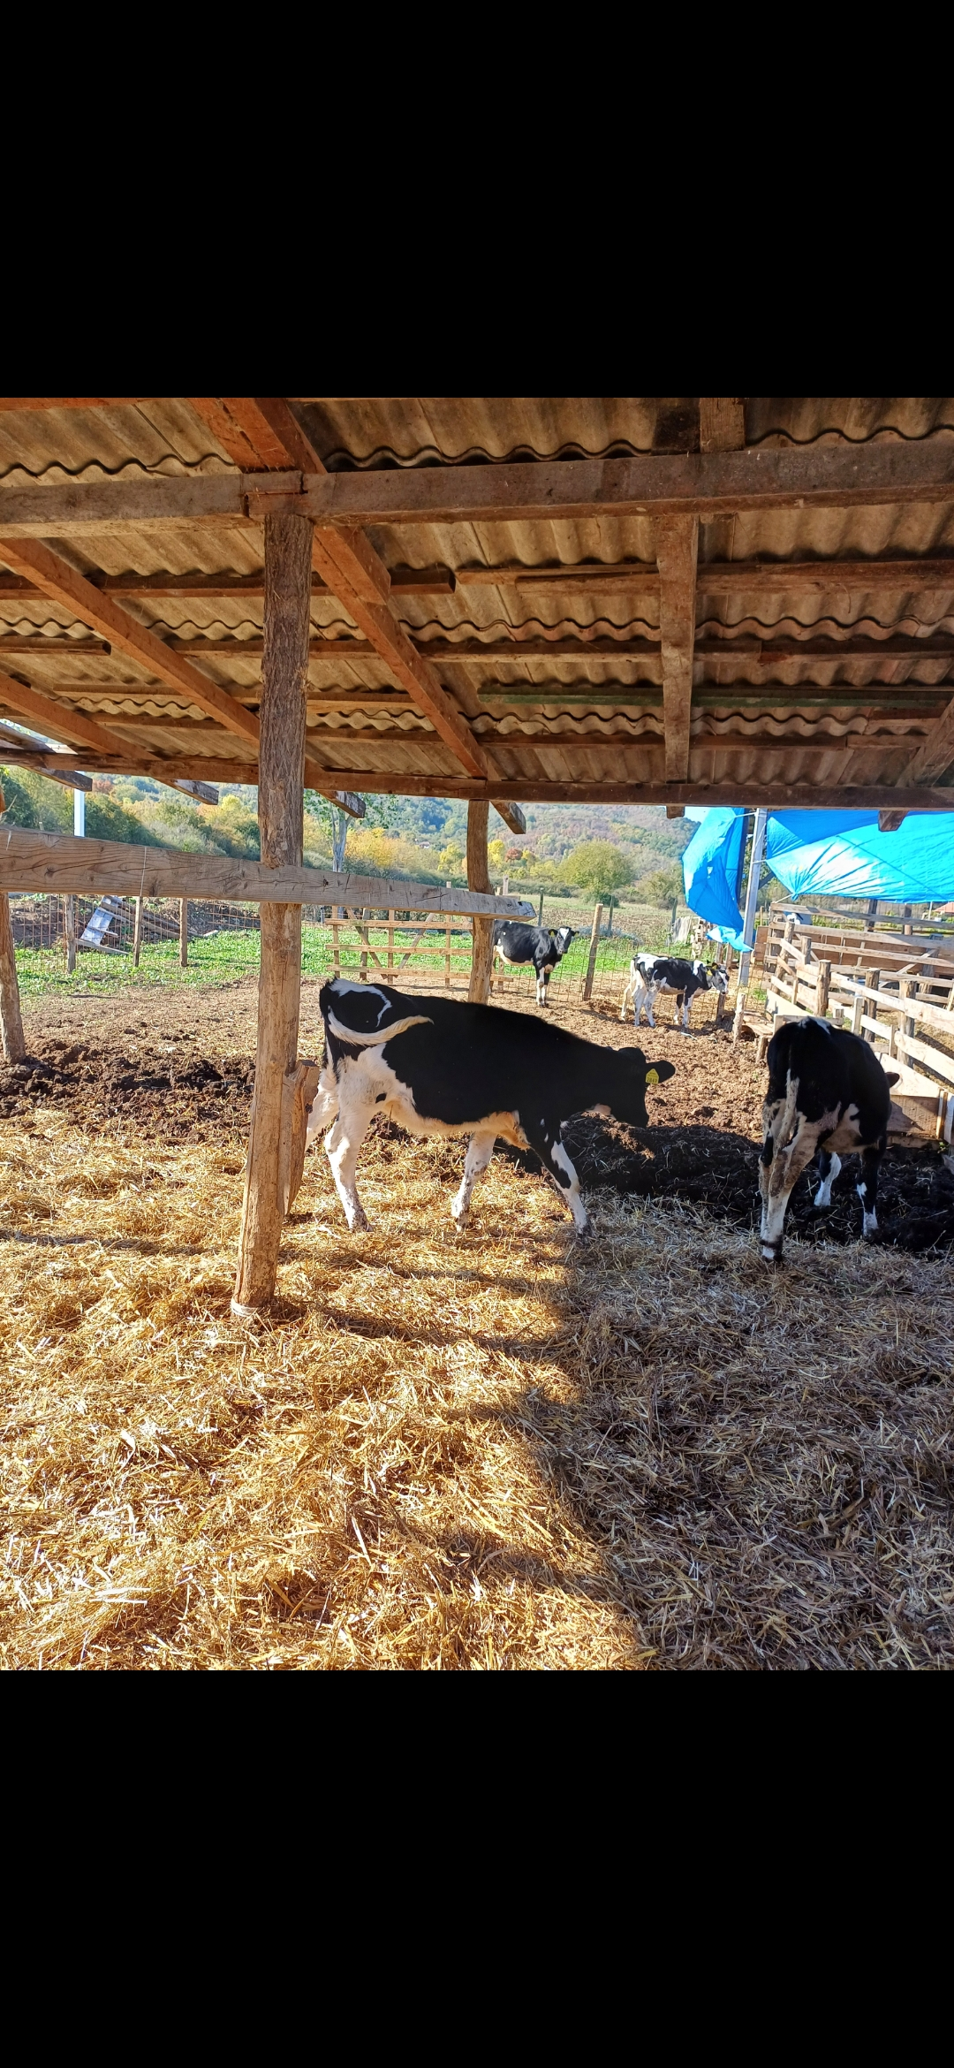
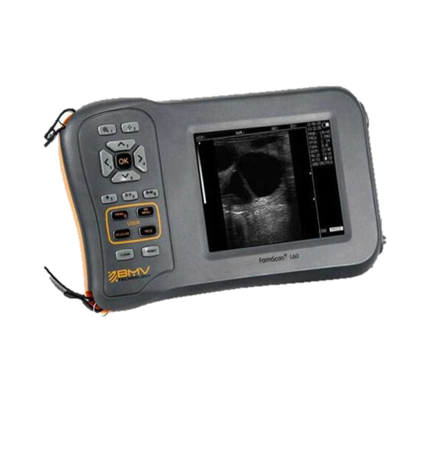
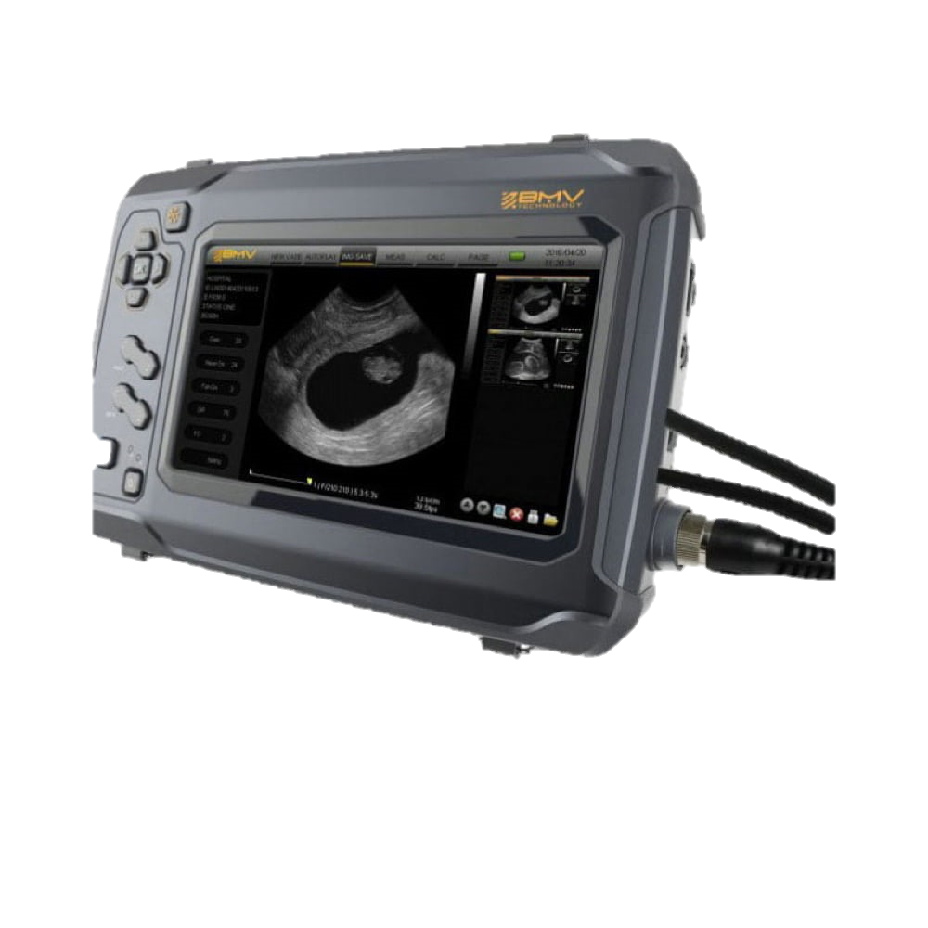
Notes:
L 600 ултразвук
S600 ултразвук
Bmw su oba

Slide 18
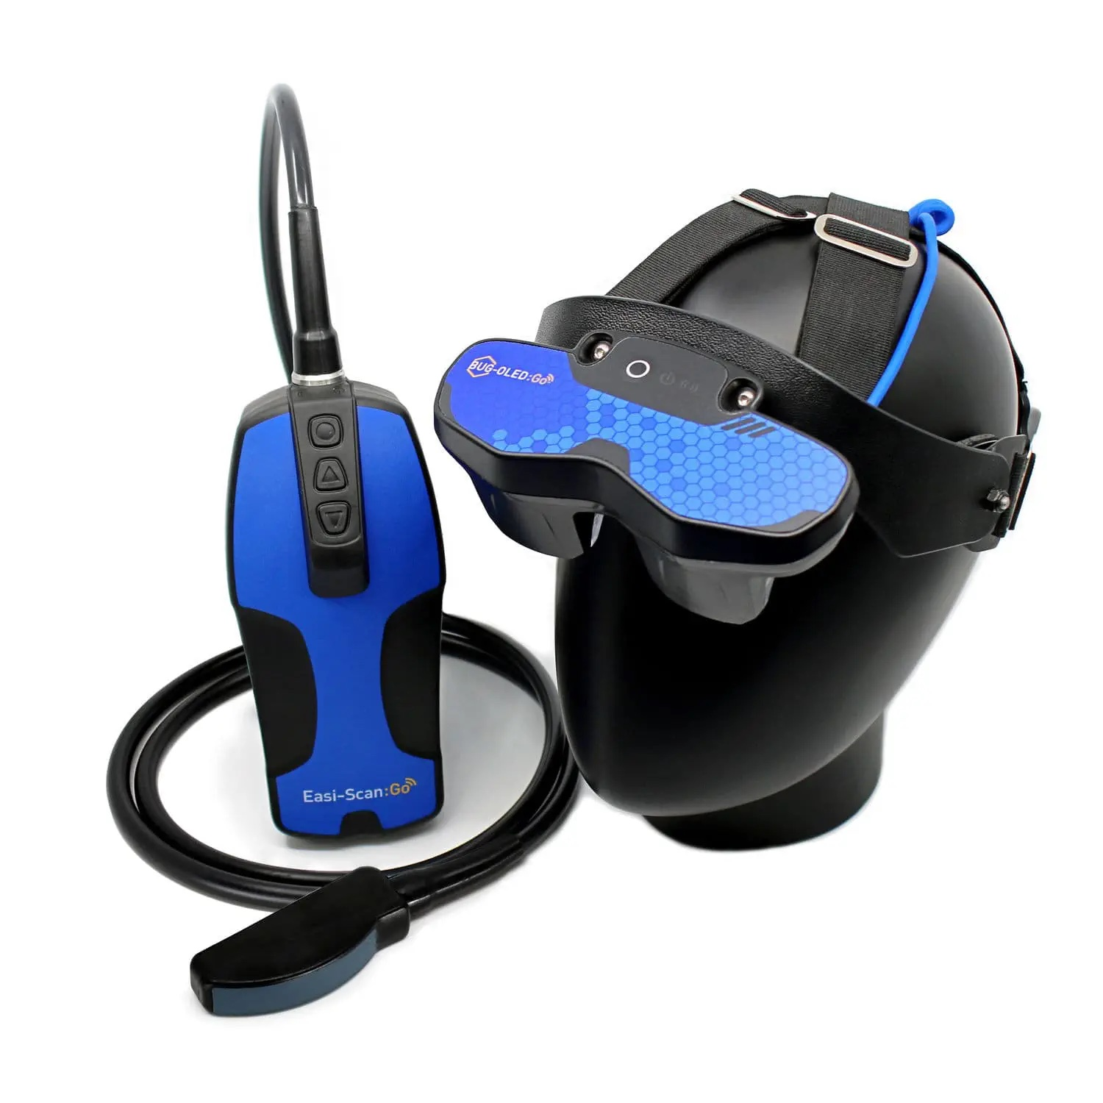
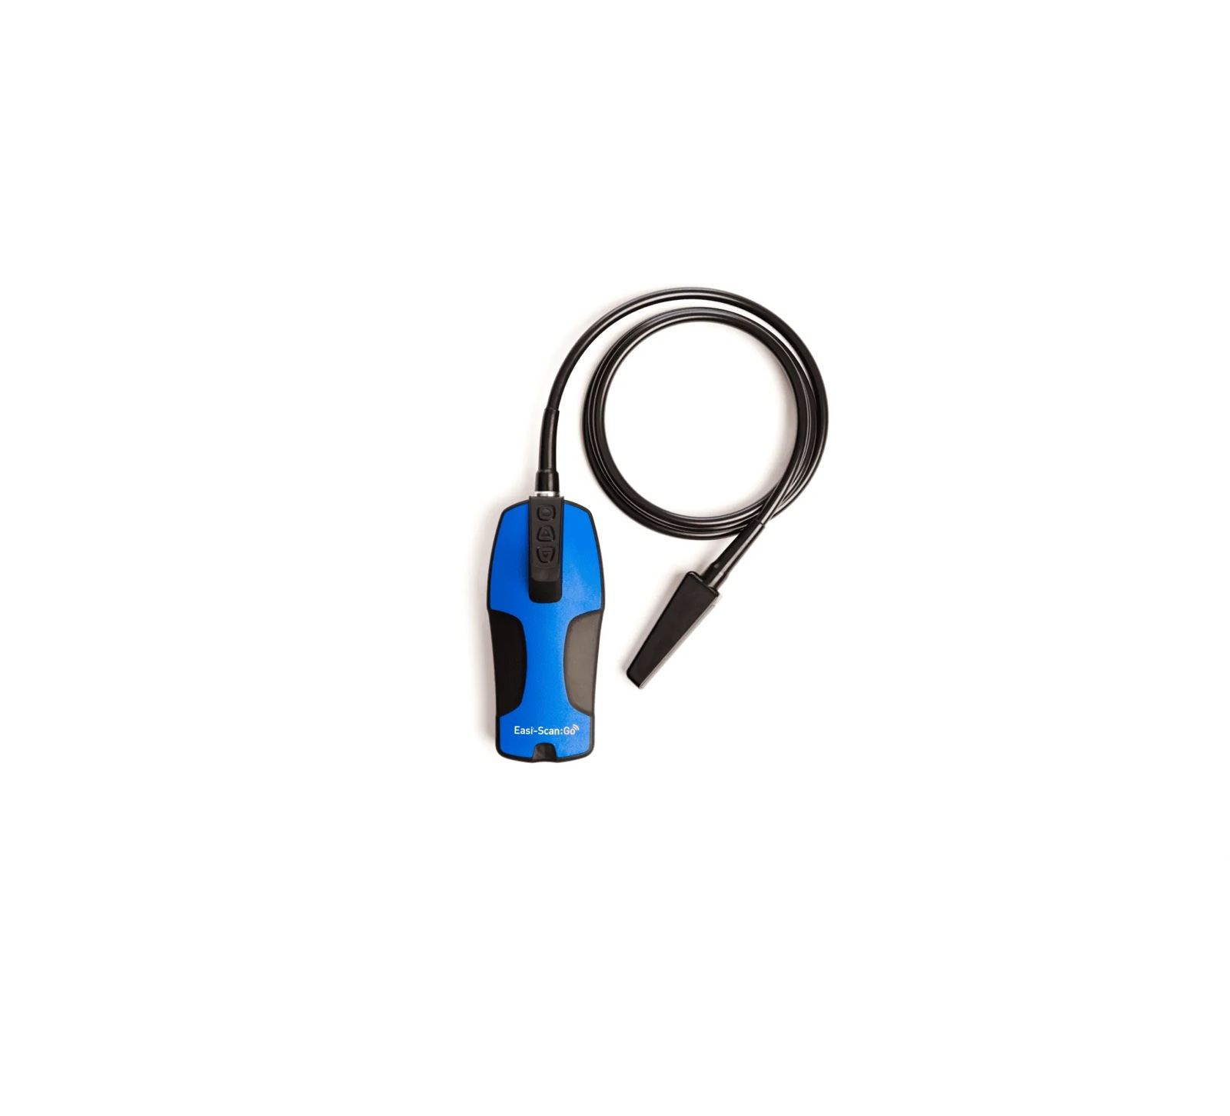
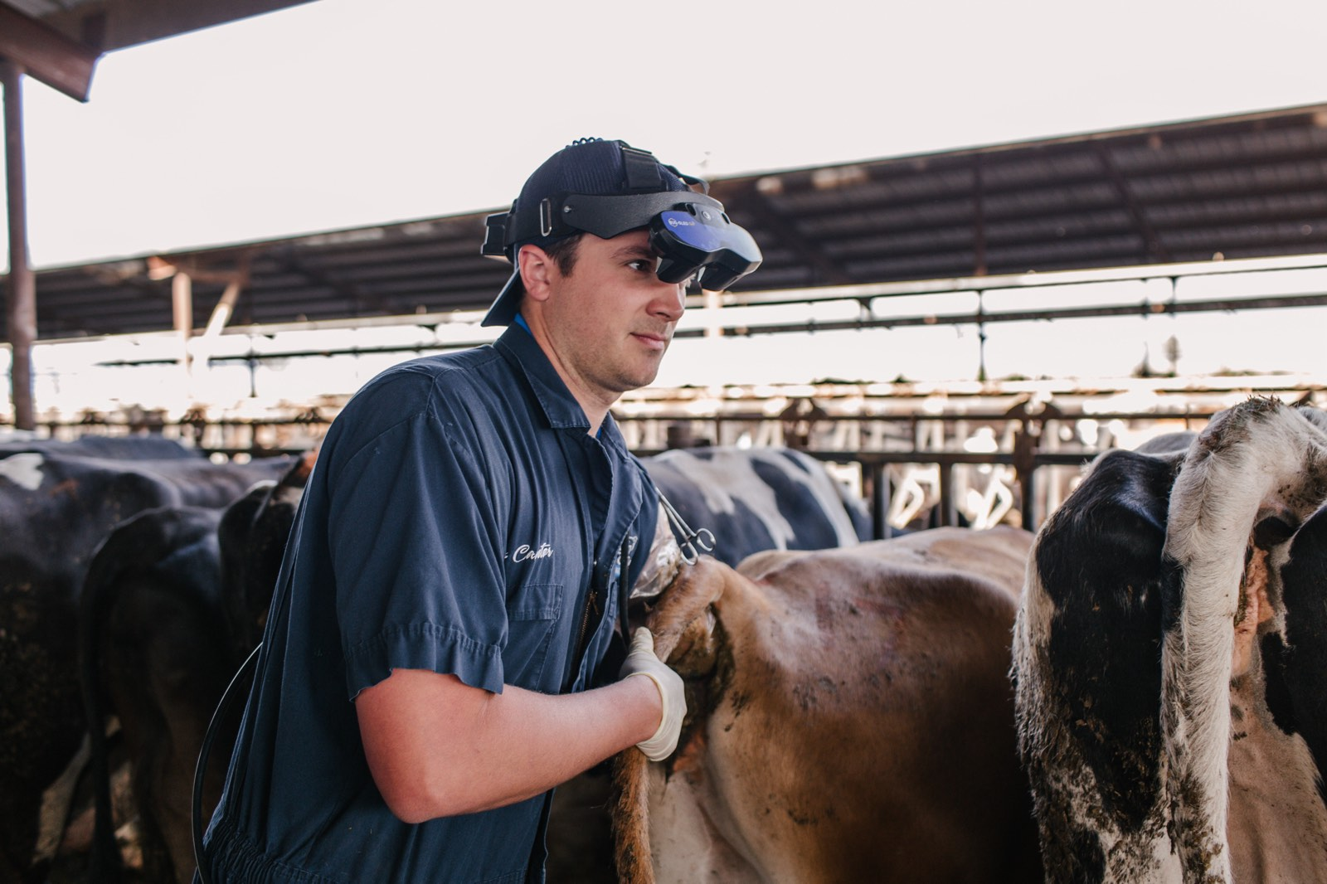
1
Notes:
Imv isi scen ultrazvuk najnovije generacije. Postoje četiri glavne razlike između Easi-Scan i Easi-Scan Lite. Easi-Scan ima drugačiju sondu, predefinisanje fetalnog pola, Bluetooth mogućnost i možete poredjatii slike. Određivanje trudnoće i starosti fetusa lako se vrši uz Easi-Scan Lite.

Slide 19
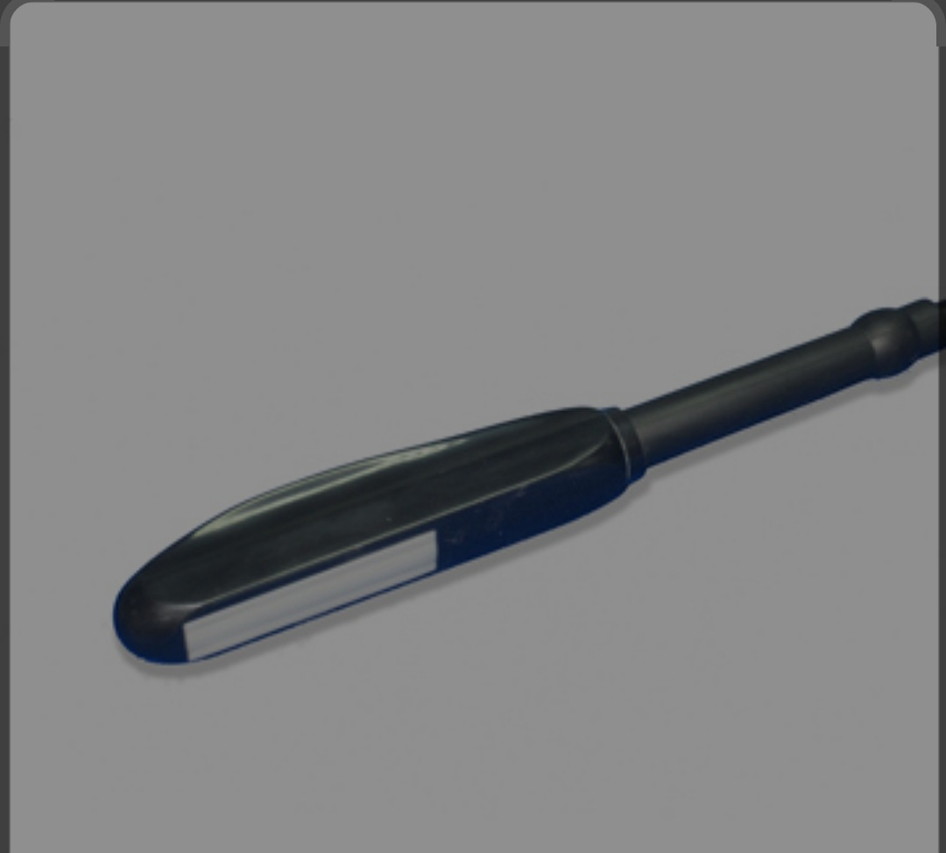
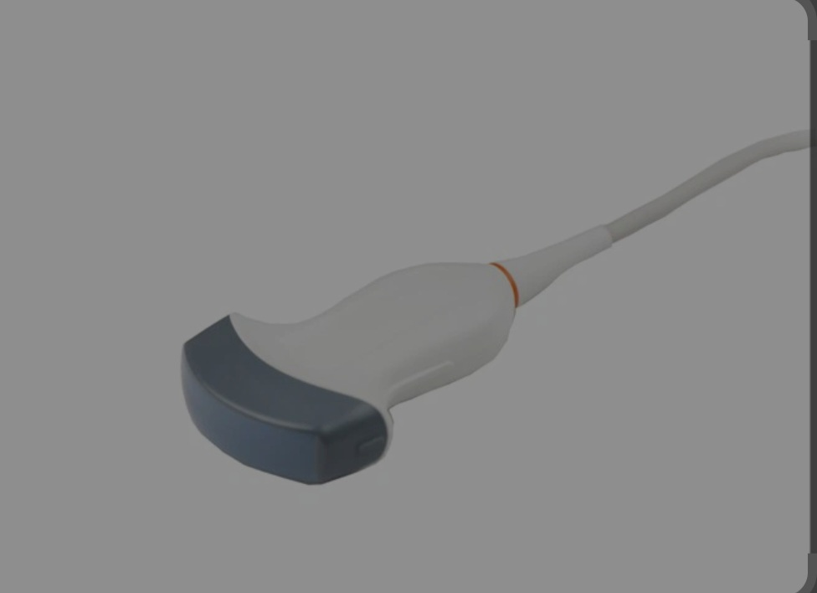
Секторске и линеарне сонде
Notes:
Линеарне сонде за преглед јајника и материце, представља скуп кристала који дају правоугаону слику, добру резолуцију пружају.
МАНЕ: Велика контактна површина између сонде и органа. ПРЕДНОСТ: Већа оштрина слике.
Секторске сонде имају један или два кристала и дају слику у облику пите,хватају већу површину.
МАНЕ:Контактна површина је добра, али мања од линарне сонде, у пољу удаљеном од сонде често долази до дивергенције( разилажења,разликовања)
Одређивање пола већ са 2 месеца, на основу гениталног туберкулума, на основу појаве код скротума код мушких, и мамарних жлезда код женских.

Slide 20
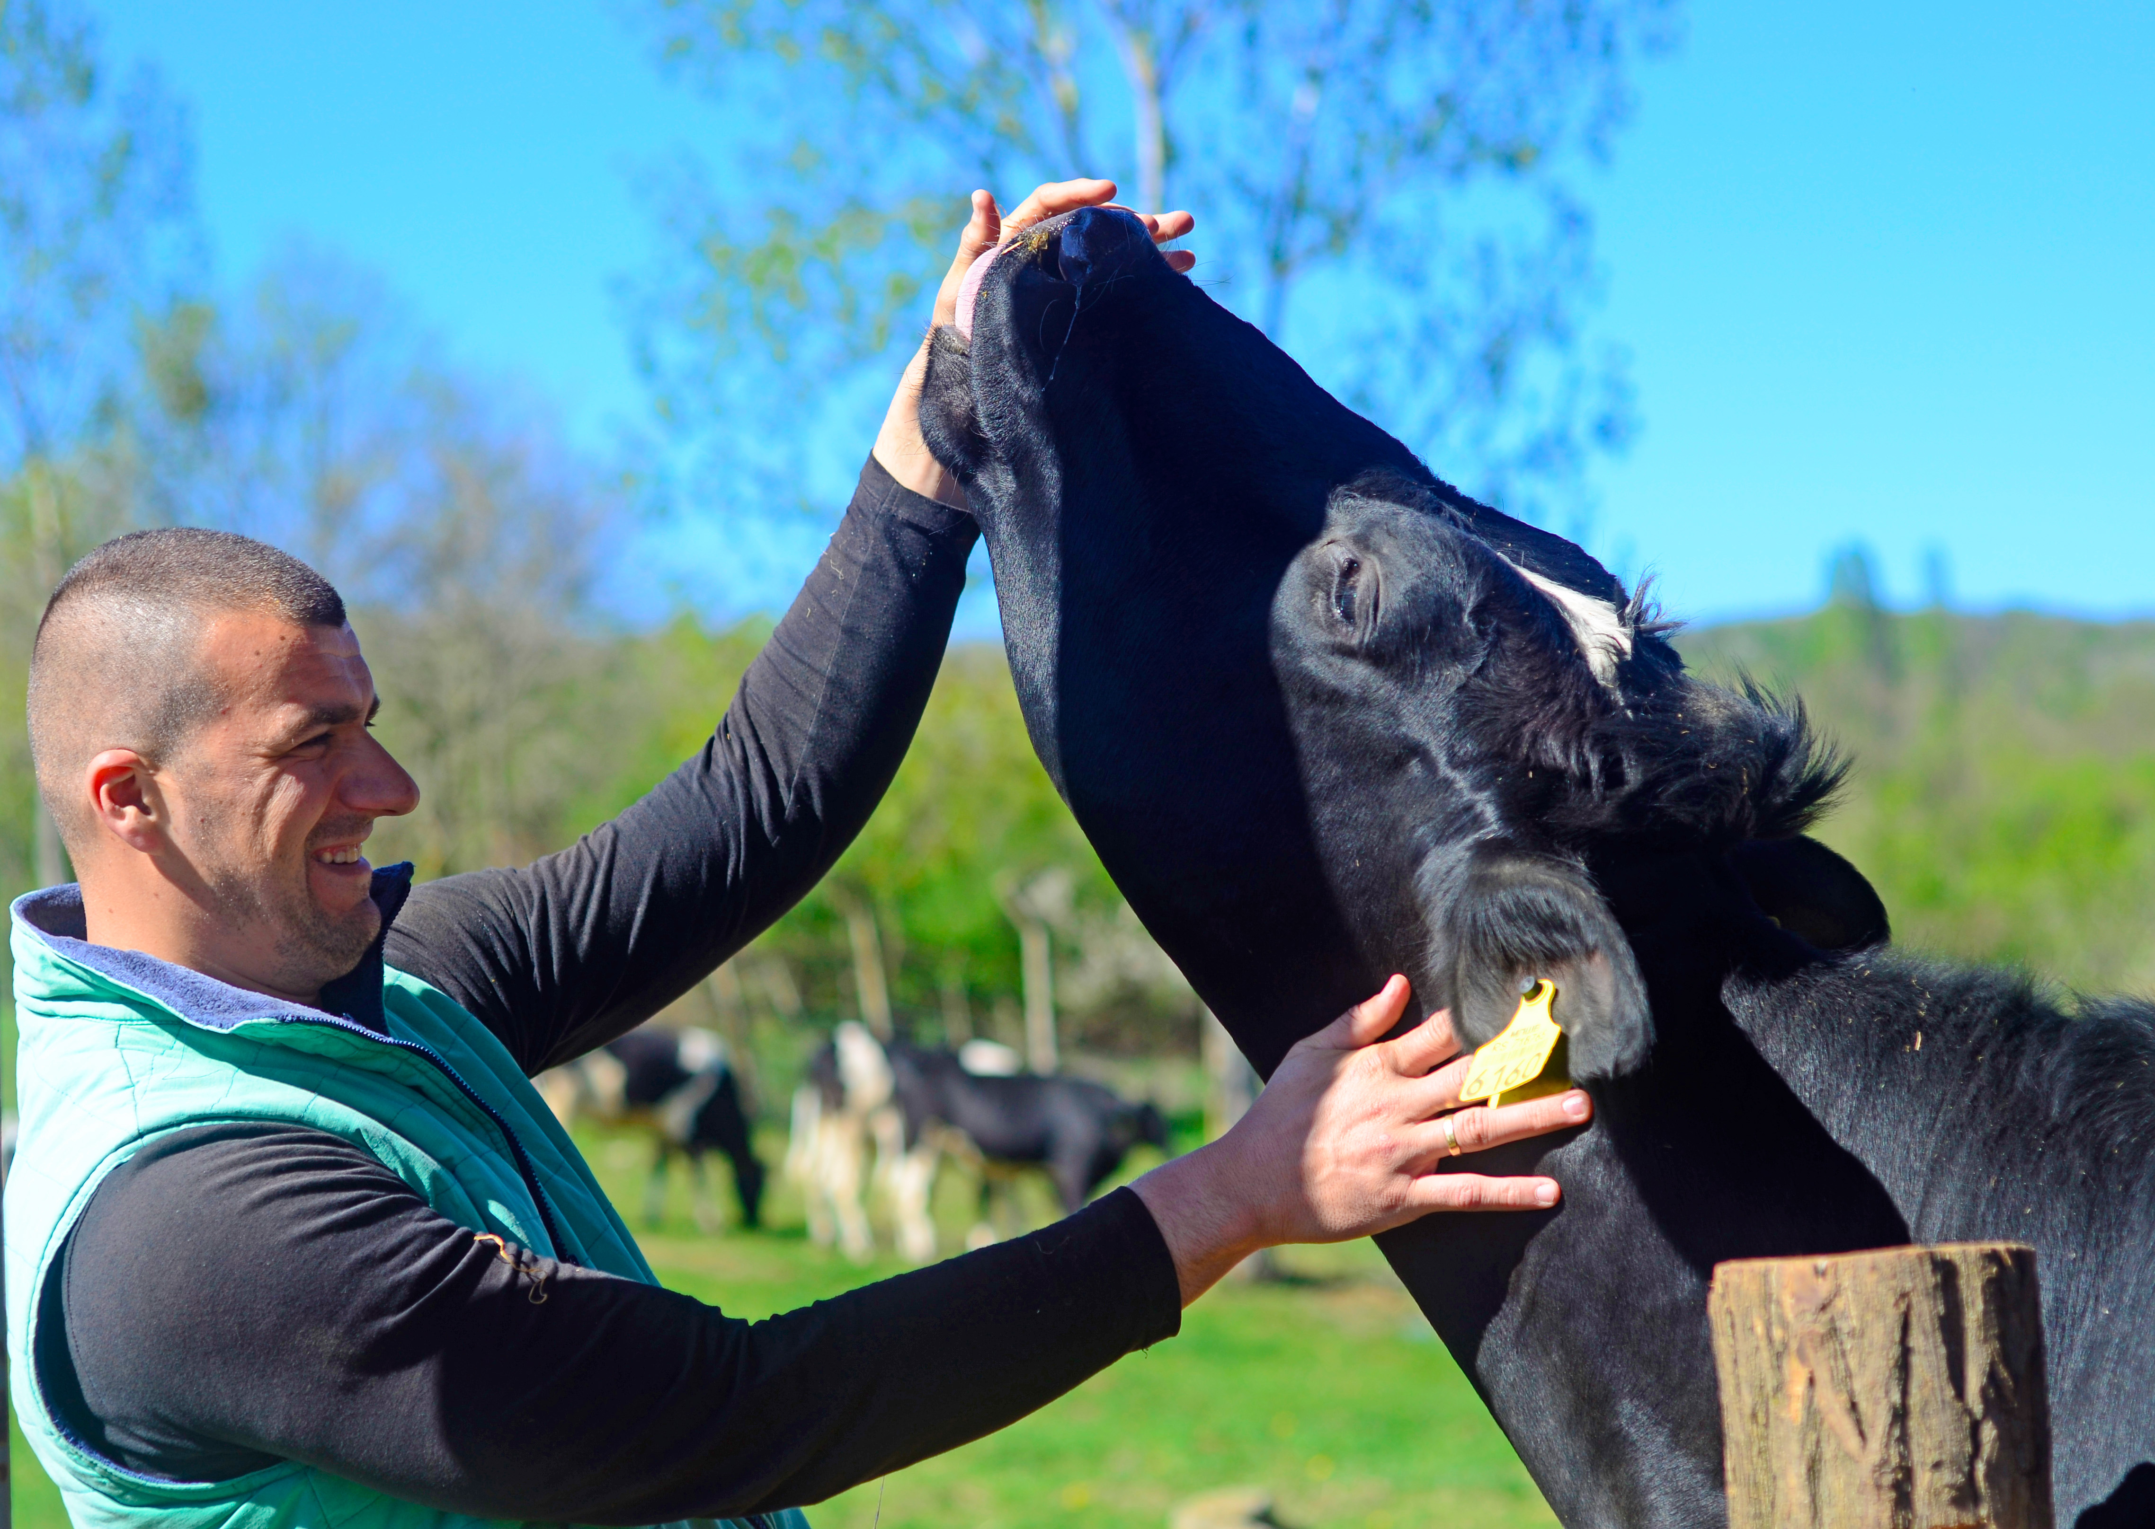

ХВАЛА НА ПАЖЊИ!

